Slide 1
C 程式設計實習課練習題

Slide 2
作業繳交注意事項
課堂練習的繳交時間為上課當日的13:00 ~ 16:10，請於時間內將作業檔案壓縮後上傳至網路大學，壓縮檔名為學號 (B0930400XX.zip)，內容包含：
cpp file (1.cpp, 2.cpp, …)
題目所提供的 txt file
makefile
如果網路大學無法使用，請將檔案寄給兩位助教 (兩位都要寄)
涂家瑋 m083040096@student.nsysu.edu.tw
蔡文琛 m093040031@student.nsysu.edu.tw

Slide 3
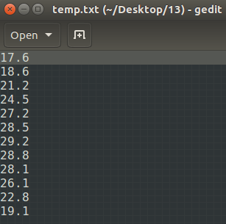
課堂練習13-1：氣溫查詢
請設計一支程式，輸入外部檔案名稱後，可由外部檔案讀入某地12個月的平均氣溫。
之後會計算何者為整年氣溫最高的月份，並且把查詢結果印至螢幕上。
備註. 外部檔案名稱一律叫做 temp.txt

Slide 4
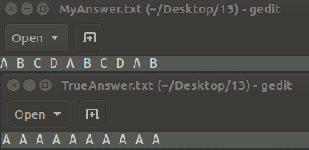

課堂練習13-2：答案批改系統
請實作出一支程式，必須從名為TrueAnswer.txt及MyAnswer.txt兩個外部檔案中，分別讀取
正確解答及10個學生的答案。
每個正解可以獲得10分，請完成答案自動批改的功能，並計算最後總分。

Slide 5
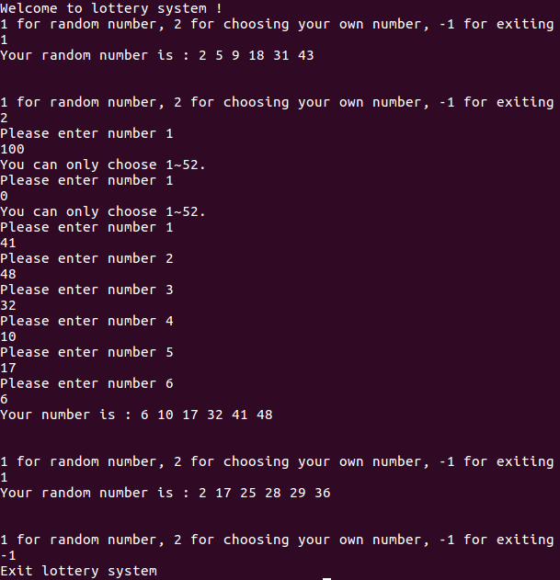
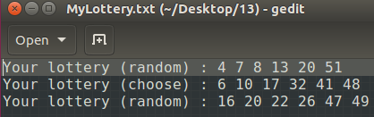
課堂練習13-3：樂透下注系統
請設計一支程式，能夠讓使用者有兩種購買樂透的方式 :
電腦隨機產生號碼 2. 自行輸入號碼
最後，將成功購買的號碼輸出至外部檔案MyLottery.txt之中。
備註.
號碼不能重複，且只能從1～52中的整數進行選取。
顯示出來的號碼必須從小到大排序。
所有排序皆不可使用內建函式

Slide 6
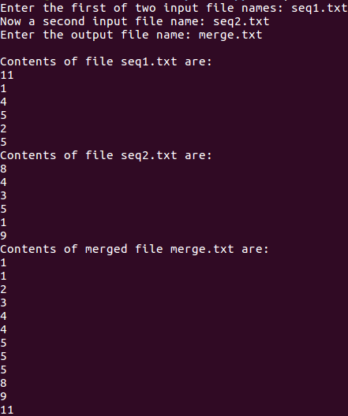
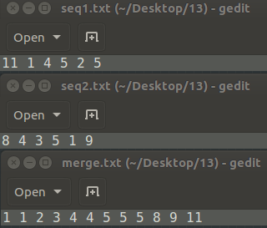
課堂練習13-4：讀檔排序練習
請設計一支程式，一開始輸入欲讀取、寫入的檔案名稱。
完成輸入後，兩筆檔案做合併排序，輸出至外部檔案，並且螢幕上顯示合併的結果。
備註.
所有排序皆不可使用內建函式
讀取檔案命名為 : seq1.txt / seq2.txt
寫入檔案命名為 : merge.txt

